Slide 1
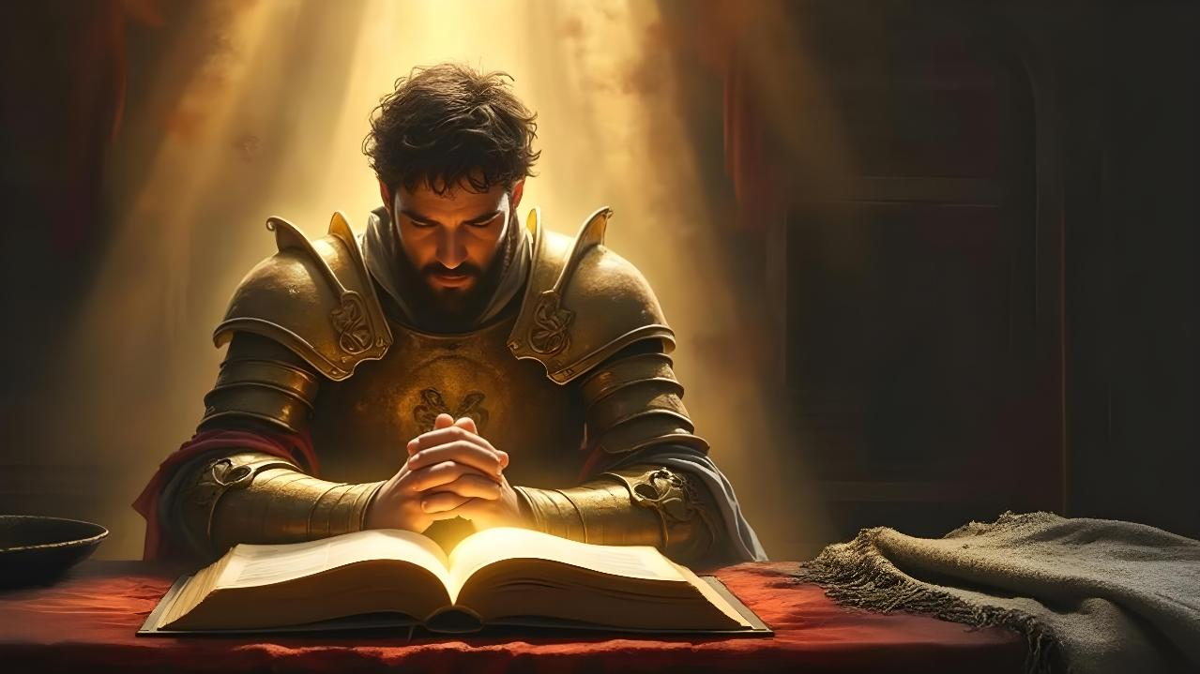
NJORUUA CIA MAHOOYA
Lesson 6 for May 9, 2026

Slide 2

“Nĩnyendete MWATHANI, nĩgũkorwo nĩaiguĩte mũgambo wakwa; nĩaguire ngĩmũthaitha anjiguĩre tha. Tondũ nĩathikĩrĩirie-rĩ, ndĩrĩmũkayagĩra rĩrĩa rĩothe ngũtũũra muoyo” (Thaburi 116:1, 2, NKJV)

Slide 3

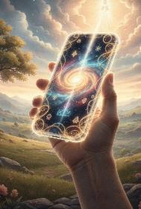
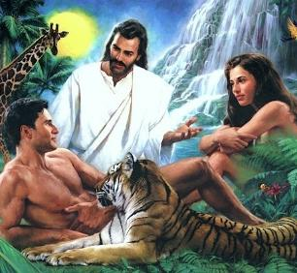

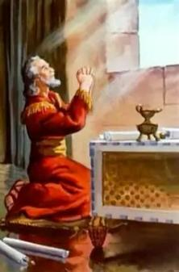
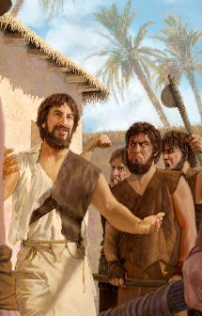
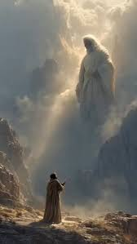


Ciũmbe cioothe, o hamwe na andũ ciombirwo nĩ Ngai ciĩna ũhoti wa kwaranĩria kĩmwe na kĩrĩa kĩngĩ, na hamwe Nake
No kwa mũtino, andũ nĩ mateire ũhoti wa kwaranĩria ĩmwe kwa ĩmwe na Ngai rĩrĩa Adamu na Hawa mehirie.
No Ngai nĩ atũtigĩire kĩheeo. “Thimũ” ĩrĩa ĩtũmaga tũthiage na mbere kwaranĩria Nake: mahooya.
Danieli, Enoku, na Musa nĩ mĩhiano tũngĩhũthĩra ya kĩheeo gĩkĩ kĩa hinya.
Danieli:
  Kũhooya mahinda-inĩ ma ũgwati
  Kĩhooya na mũikarĩre mwega
Enoku:
  ũtũũro wa mahooya
Musa:
  Kwaranĩria na Ngai
  Ihooya rĩa kũigwithania

Slide 4

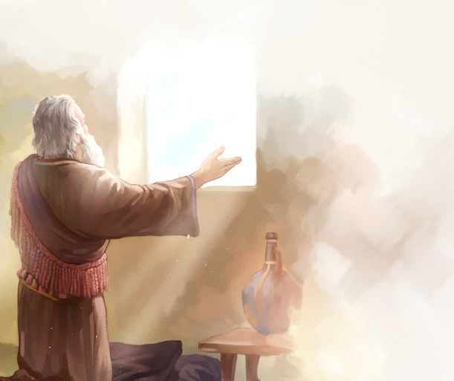
DANIELI

Slide 5

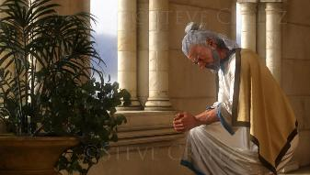
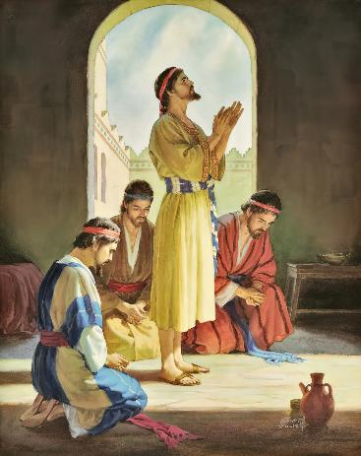
















KŨHOOYA MAHINDA-INĨ MA ŨGWATI
“Nĩ ũndũ ũcio ngĩĩhũgũrĩra Jehova Ngai, ngĩmũhooya, ngĩmũthaithaga ndĩhingĩte kũrĩa irio, na ndĩhumbĩte nguo ya ikũnia, na ngehurĩria mũhu mũtwe.” (Danieli 9:3)
Nĩũndũ wake kwĩhoka Ngai, Danieli akĩamĩkĩra waara, ũhooti wa gũtaũra iroto, na ũũgĩ (Dan. 1:8, 17, 20). Rĩrĩa muoyo wake na ya arata ake yarĩ ũgĩati-inĩ, arĩirie Ngai na mahoya (Dan. 2:17-23).
Thutha wa ũtũũro wa mahoya, Danieli egwatĩire mĩtuugo ĩrĩkũ (Dan. 6:3-5)?
ũTONGORIA
MWEGA
MWAARA
MũũGĩ
ũTARANOGIO
MWĩHOKEKU
GĩTĩĩYO
MWĩHOKEKU NA KWĩHOKWO
ARĩ MĩTUGO
MĩEGA

Slide 6

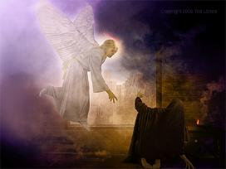
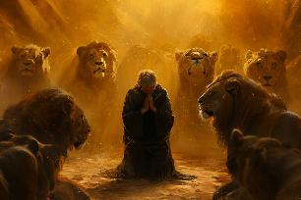
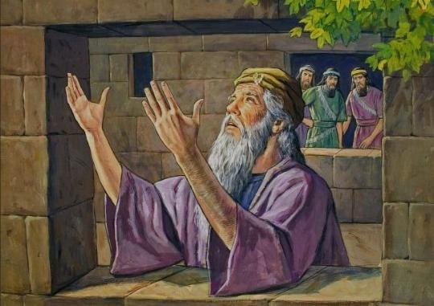
KŨHOOYA MAHINDA MA ŨGWATI
“Nĩ ũndũ ũcio ngĩĩhũgũrĩra Jehova Ngai, ngĩmũhooya, ngĩmũthaithaga ndĩhingĩte kũrĩa irio, na ndĩhumbĩte nguo ya ikũnia, na ngehurĩria mũhu mũtwe.” (Danieli 9:3)
Igũrũ nĩ rĩathikĩrĩirie ihoya rĩa Danieli
(Dan. 9:20-23; 10:12). No gũtinia tu ũiguano ũyũ wake na Ngai ũngĩatũmire thũ ciake imũtihie (Dan. 6:5-7).
Ang’etheirwo nĩ ũgwati ũngĩ wa gĩkuũ, Danieli athire na mbere kũhooya ota mũtuugo (Dan. 6:10):
Ndatigithirie kũhooya maita matatũ o mũthenya
Warĩ ũndũ wa gwĩcirĩrio, kũhingũra ndirica irorete mwena Jerusalemu
Arĩ na mũtugo wa mwanya; ahoyaga aturĩtie maru
Mahoya marorereirio ngatho na kĩrĩa kĩrendeka

Slide 7

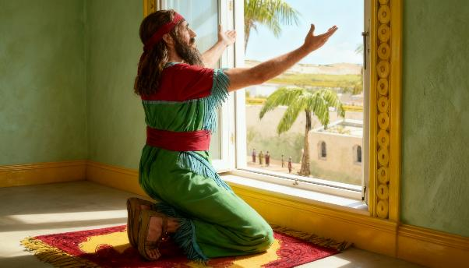
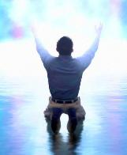
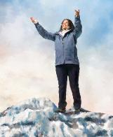
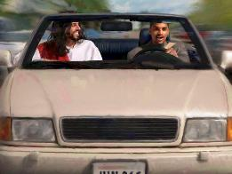
KŨHOOYA NA MŨIKARIRE WAGĨRĨIRE
“Rĩrĩa Danieli aamenyire atĩ watho ũcio nĩ wandĩkĩtwo-rĩ, akĩinũka gwake, akĩhaica kanyũmba gake ka igũrũ harĩa ndirica cia nyũmba yake ciahingũragwo irorete mwena wa Jerusalemu. O mũthenya, nĩatuuragia ndu maita matatũ akahooya Ngai, akĩmũcookagĩria ngaatho o ta ũrĩa aamenyerete gwĩka hau kabere.”
(Danieli 6:10)
Rĩrĩa tũkũhoya, twaragia na Ngai ta ũrĩĩa tũngĩkorwo tũkĩaria na mũrata. No ningĩ, Ngai ndahaana ta ithuĩ. Nĩwe Mũthamaki wa ũũmbi woothe.
Nĩũndũ wa gĩtũmi gĩkĩ, mũtugo wa Daieli warĩ gũturia maru mbere Yake na kũhooya, na kũmwĩtĩkĩra We ta mũnene Wake.
Na tondũ no tũhooye Ngai handũ o hoothe na ihinda o rĩothe, ti o atĩ no kũhoteteke kana kwagĩrĩre gwĩkaga ũndũ ũyũ na njĩra ĩno.
Kũhinga maitho gũtũteithagia kwĩigwithania na mahoya, no mahinda-inĩ mamwe gũtingĩhoteteka (ũgĩthiiĩ, ũgĩtwara ngari, etc.)
Ũndũ ũrĩa wa bata nĩ atĩ mahooya maitũ mathondeketwo na gĩtĩĩyo kĩrĩa Ngai endete

Slide 8

KŨHOOYA NA MŨIKARĨRE WAGĨRĨIRE
“Rĩrĩa Danieli aamenyire atĩ watho ũcio nĩ wandĩkĩtwo-rĩ, akĩinũka gwake, akĩhaica kanyũmba gake ka igũrũ harĩa ndirica cia nyũmba yake ciahingũragwo irorete mwena wa Jerusalemu. O mũthenya, nĩatuuragia ndu maita matatũ akahooya Ngai, akĩmũcookagĩria ngaatho o ta ũrĩa aamenyerete gwĩka hau kabere.”
(Danieli 6:10)
Thĩiniĩ wa Bibilia nĩtuonaga mĩhiano ya andũ mahoiire na njĩra ciĩna ũtiganu, kũringana naũmwanya wa ũndũ ũrĩa ũratũma kũhooywo.
Jehosafati ahoire arũgamĩte mbere ya Ngai na andũ (2Maũndũ. 20:5)
Daudi aikarire thĩ mbere ya Ngai agĩcokia ngatho
(2S. 7:18)
Suleimani aturirie ndu ambararĩtie moko akĩhooya
(1Atha. 8:54)
Andũ mainamĩrĩire na thĩ makĩhooya
(Neh. 8:6)
Daudi egũithirie thĩ ũrĩrĩ akĩhoya
(1Atha. 1:47)
Nehemia akĩrũgama mbere ya mũthamaki
(Neh. 2:1-4)
Ona tũtegwĩkĩrĩra mĩrũgamo iitũ ya mĩkĩre ya kũhooya, Bibilia ĩtwathagĩrĩra kũhooya tũtegũtigithĩria (1 Athes. 5:17), kũmĩrĩria (Akol. 4:2) na kaingĩ (Arom. 12:12).

Slide 9

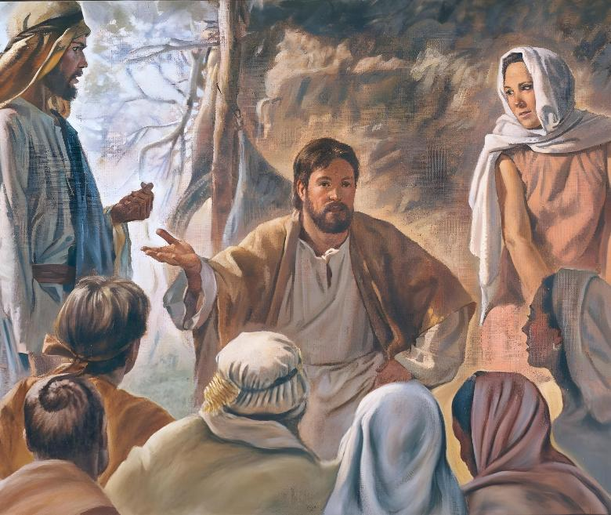
ENOKU

Slide 10

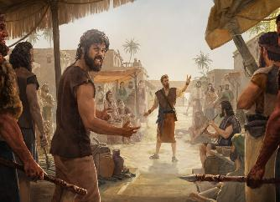
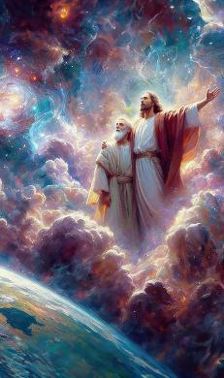
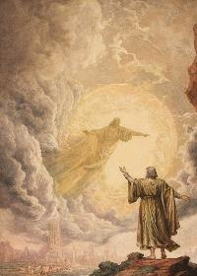
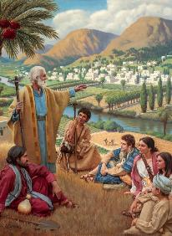
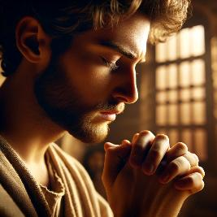
ŨTŨŨRO WA MAHOOYA
“Enoku agĩtwarana na Ngai nginya akĩagwo tondũ Ngai nĩamuoire.” (Kĩambĩ..5:24)
Enoku atũũraga mahinda marĩ na ũritũ, rĩrĩa waganu wa hĩndĩ ya Nuhu (antediluvians) wongererekaga. Rĩrĩa mũrũ-we aciarirwo, mũtaũkĩre wake wa Ngai ũkĩambatĩra, na ũkuhanĩrĩria Nake ũkĩongerereka (Kĩa. 5:21-24).
Kũhooya kwarĩ ũndũ wa bata mũnene thĩiniĩ wa ngwatanĩro ĩĩyo. O ĩrĩa wĩra wake wagĩĩaga mwaki na bata wa kũrĩĩkio, noguo akĩragĩrĩria kũhooya ona kũingĩhia mahoya makĩria. Mahinda mangĩ, nĩeyeheragia o nginya handũ keheri-inĩ nĩguo magĩe na ngwatanĩro ya hakuhĩ na Ngai. No nĩngĩ nĩacokaga kũrĩ andũ nĩguo amagaĩre ũũgĩ wake ũkoniĩ Ngai.
Ngai nĩ atũiguaga macaria-inĩ ona miuumagarĩre-inĩ ya o mũthenya na thĩiniĩ wa ona rĩrĩa twahurũka handũ hakirĩte. Gĩtire handĩ thĩiniĩ wa thĩ atangitwona na atĩigue. No tuuge mahoya maitũ na ciugo (iria itũteithagia gũkirĩrĩria mahoya-inĩ), kana ona twĩke ũguo tũkirĩte (ũndũ ũrĩa ũtũteithagia kuuga kĩrĩa kĩ meciria-inĩ). Ũndũ wa bata nĩ tũtikae gũtiga kwaranĩria na Ngai thĩiniĩ wa mahoya.

Slide 11

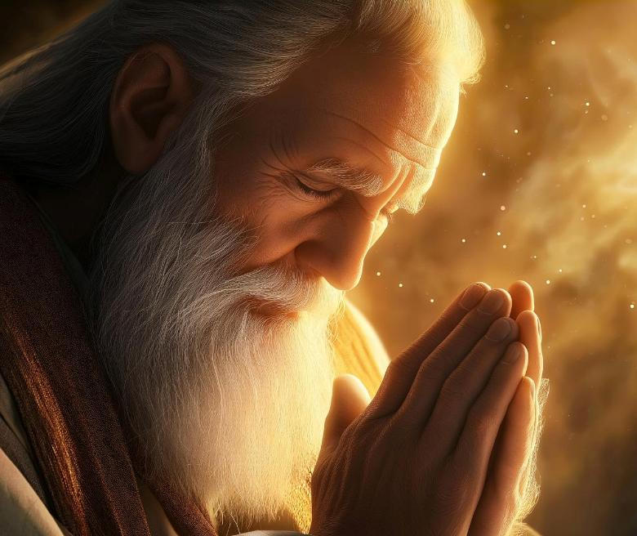
MUSA

Slide 12


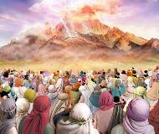
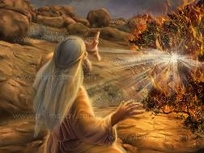
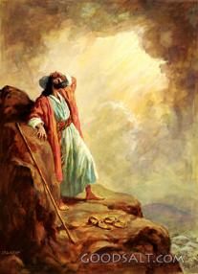
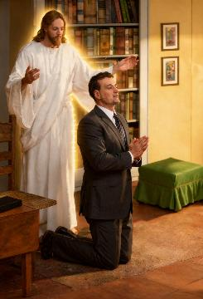
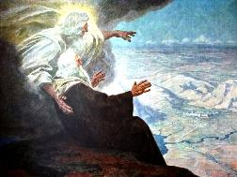
ARĨRIA NGAI
“Kuuma hĩndĩ ĩyo, gũtirĩ kwagĩa mũnabii ũngĩ ta Musa kũu Isiraeli, ũrĩa Jehova aamenyanĩte nake ũthiũ kwa ũthiũ,” (Gũcokeri…. 34:10)
Rĩrĩa aiguire mũgambo wa Ngai ũkiaria kuuma Sinai, andũ a-Isiraeli makĩmũria atige kũmarĩria ĩmwe kwa ĩmwe rĩngĩ, nĩ tondũ nĩmetigagĩra gũkua nĩũndũ wa mũgambo Wake (Tham. 20:18-19).
Ũcio tiguo warĩ ciira he Musa, ũrĩa waranagĩria na Ngai ũthiũ kwa ũthiũ] (Gũco. 34:10). Handũ ha mĩaka 40 ( kuuma kĩhinga-inĩ kĩa mwaki nginya rĩrĩa akuire), Musa na Ngai marĩ na mĩario ya mwanya ya o ĩmwe kwa ĩmwe (Tham. 33:9-11).
Bibilia yandĩkĩtwo atĩ mĩaka-inĩ mĩrongo ĩna ihinda-inĩ rĩrĩa Ngai aheire Musa mĩtaratara ya mwanya ĩkoniĩ waki wa hekarũ na akĩmwarĩria. Mahinda-inĩ macio ma mĩario yao, Musa no akoragwo agĩthaithanĩrĩra andũ.
Tũtikoragwo na mweke wa kwarĩria Ngai ũthiiũ kwa ũthiiũ, no mahooya nimahingaga mwanya ũcio ũkamwĩtĩkĩria kwaranĩria na ithuuĩ o rĩmwe.

Slide 13
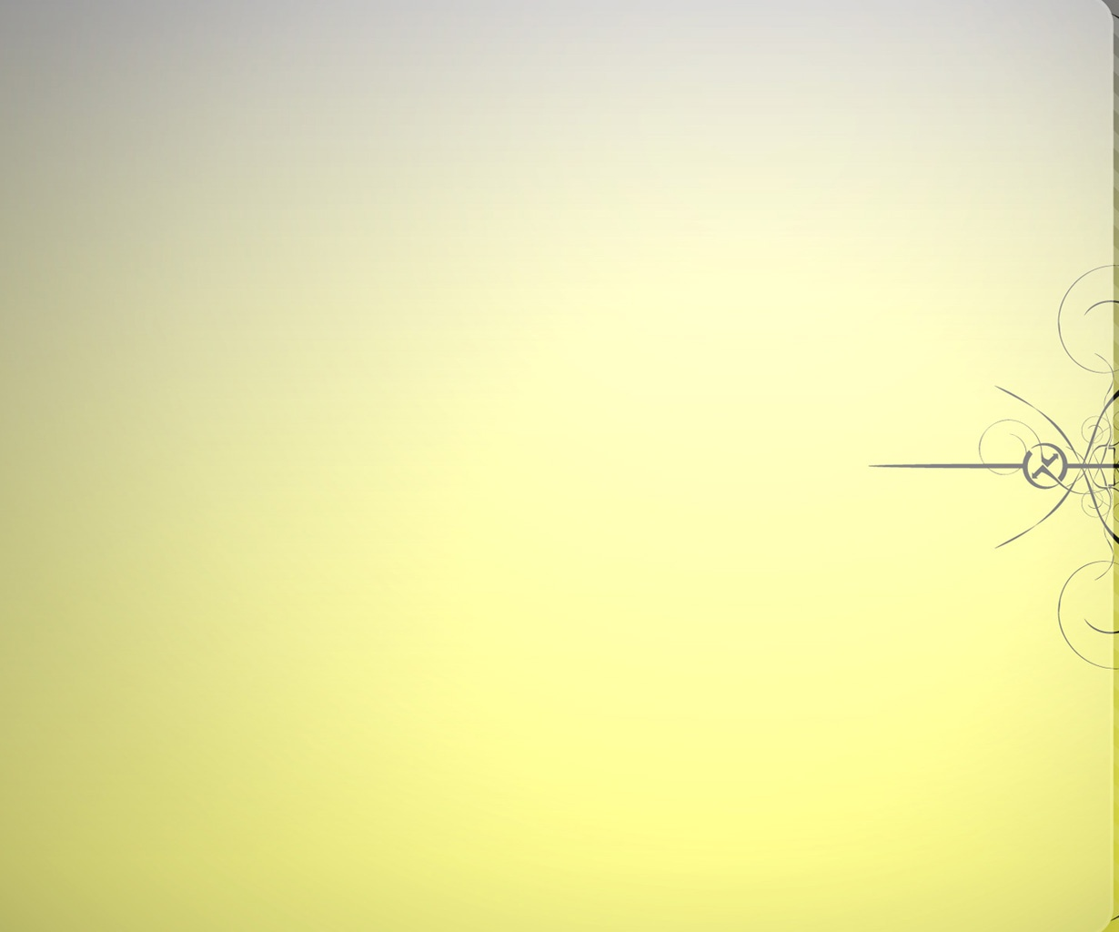
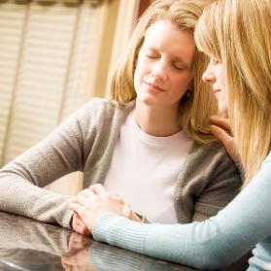

MAHOOYA MA GŨTHAITHANĨRĨRA
“Nake Jehova nĩarakarĩire Harũni o kũigana ũndũ angĩamũniinire, no ihinda rĩu, nĩndahooeire Harũni o nake.” (Gũcokeri.. 9:20)
Mahooya ma kũhoyanĩra nĩ ũũ atĩ, tũhoyaga nĩũndũ wa andũ arĩa angĩ (Jakubu 5:16; Mathayo 5:44; 1 Timotheo 2:1-4).
Musa nĩ athaithanagĩrĩra arĩa angĩ kũrĩ Ngai mahinda matigaine nĩũndũ wa itũmi: itiganĩte
NĨŨNDŨ WA ANDŨ A BAMĨRĨ
⁕ Gĩtũmi kwĩhia kwa Aarũni
(Gĩc. 9:20)
⁕ gĩtũmi kĩa gũteta kwa Miriamu
(Nda. 12:10-13)
NĨŨNDŨ WA ANDŨ
⁕ rĩrĩa manyotire
(Tham. 15:24-25)
⁕ rĩrĩa mahũtire
(Nda. 11:11-13)
⁕ rĩrĩa mehirie (Tham. 32:30-32)
Nĩkĩĩ gĩakĩrĩirie Musa ahoe nĩũndũ wa arĩa angĩ?
Ũndũ o ũcio nĩwagĩrĩirwo gũtĩikĩrĩria ona ithuuĩ: wendo kũrĩ arĩa tũhoyagĩra.

Slide 14

“Twagĩrĩirwo kũhoyaga gĩthiũrũrũ-inĩ gĩa bamĩrĩ, na mũno makĩria tũtigatiganĩrie mahoya ma hitho, tondũ nĩmo iriio cia muoyo. Nĩ ũritũ kũrĩ muoyo gũkũra rĩrĩa mahoya marekererio. Mahoya ma bamĩrĩ kana ona ma andũ aingĩ mo maiki ti maiganu. Thĩiniĩ wa handũ hakirĩte rekereria muoyo waku ũikare ũhingũkĩire maitho marĩa mabaragĩrĩra ma Ngai. Mahoya ma hitho nĩ maiguagwo tu nĩ Ngai ũrĩa ũiguaga mahoya. Gũtikagĩe gũtũ kũngiamũkĩra ũritũ wa mathaithana ta macio. Thĩiniĩ wa mahoya ma hitho muoyo nĩ ũgĩaga na wĩyathi kumana na maũndũ marĩa mathiũrũrũkĩirie, ona wĩyathi wa kũgĩa wa kwaga mũcicimuko. Na thayũ, no harĩ na kĩyo, nĩguo megũkinyĩra Ngai. Weega na ũnyitanĩri nĩguo ũndũ ũrĩa ũriumaga kuuma kũrĩ ũrĩa wonaga hitho-inĩ, ĩrĩa matũ Make mahingakaga maigue ihoya riumanĩte ngoro-inĩ.”
EGW (Steps to Christ, p. 98)

